Slide 1


处理器调度
操作系统
https://ipads.se.sjtu.edu.cn

Slide 2
版权声明
本内容版权归上海交通大学并行与分布式系统研究所所有
使用者可以将全部或部分本内容免费用于非商业用途
使用者在使用全部或部分本内容时请注明来源
资料来自上海交通大学并行与分布式系统研究所+材料名字
对于不遵守此声明或者其他违法使用本内容者，将依法保留追究权
本内容的发布采用 Creative Commons Attribution 4.0 License
完整文本：https://creativecommons.org/licenses/by/4.0/legalcode

Slide 3
纤程
纤程的概念 - 编程模型 - Windows和编程语言支持

Slide 4
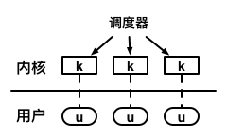
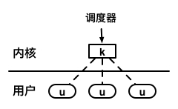
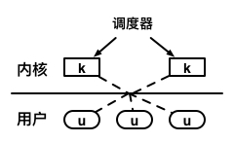
回顾：线程模型
线程模型表示了用户态线程与内核态线程之间的联系
多对一模型：多个用户态线程对应一个内核态线程
一对一模型：一个用户态线程对应一个内核态线程
多对多模型：多个用户态线程对应多个内核态线程
一对一模型
多对一模型
多对多模型

Slide 5
一对一线程模型的局限
复杂应用：对调度存在更多需求
生产者消费者模型：生产者完成后，消费者最好马上被调度
内核调度器的信息不足，无法完成及时调度
“短命”线程：执行时间亚毫秒级（如处理web请求）
内核线程初始化时间较长，造成执行开销
线程上下文切换频繁，开销较大

Slide 6
纤程（用户态线程）
比线程更加轻量级的运行时抽象
不单独对应内核线程
一个内核线程可以对应多个纤程（多对一）
纤程的优点
不需要创建内核线程，开销小
上下文切换快（不需要进入内核）
允许用户态自主调度，有助于做出更优的调度决策

Slide 7
Linux对于纤程的支持：ucontext
每个ucontext可以看作一个用户态线程
makecontext: 创建新的ucontext
setcontext:纤程上下文切换
getcontext:保存当前的ucontext
Notes:
通过makc context生成两个纤程，分别对应生产者和消费者。当producer数据准备好以后，就可以通过setcontext直接切换到consumer。
由于上下文切换不需要进入内核，因此开销较低；另外，切换也比内核调度更加及时。

Slide 8
纤程的例子：生产者－消费者
生产者
消费者
void produce() { buf[++cnt] = rand();
setcontext(&cxt2);
}
void consume() { process(buf[cnt]);
setcontext(&cxt1);
}
主纤程
makecontext(&cxt1, produce, …);
makecontext(&cxt2, consume, …);
setcontext(&cxt1);
Notes:
虚线表示纤程的创建关系；实线表示纤程的上下文切换
主纤程：创建两个新纤程：生产者和消费者，并切换到生产者
之后两个纤程来回切换

Slide 9
setcontext的代码片段

Slide 10
从例子看纤程的优势
纤程切换及时
当生产者完成任务后，可直接用户态切换到消费者
对该线程来说是最优调度（内核调度器和难做到）
高效上下文切换
切换不进入内核态，开销小
即时频繁切换也不会造成过大开销
(producer)
(consumer)

Slide 11
Windows对于纤程的支持：Fiber库
与ucontext类似的编程模型
createFiber: 创建新的纤程
SwitchToFiber: 纤程切换
支持纤程本地存储（FLS）
Fiber Local Storage
当一个内核线程对应单个纤程时，FLS与TLS结构相同
当一个内核线程对应多个纤程时，TLS可分裂为多个FLS

Slide 12
程序语言中对纤程的支持：协程
许多高级程序语言都对协程提供了支持
go、python、lua……
C++自20开始也支持了协程
协程也拥有状态（新生／暂停／终止／执行）
核心操作：yield（使协程暂停执行）、resume（继续执行）

Slide 13
调度

Slide 14
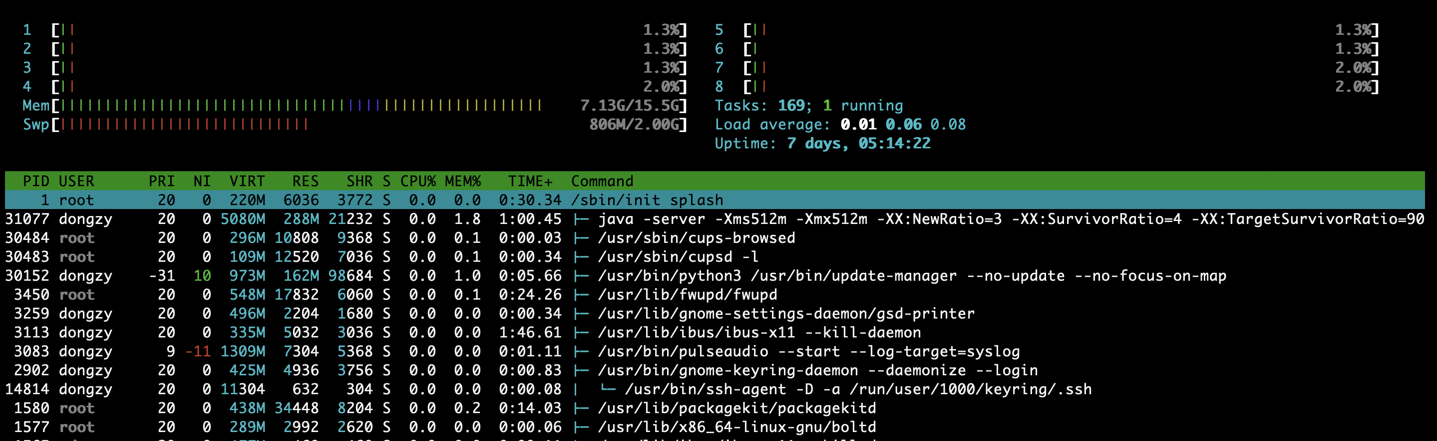
系统中的任务数远多于处理器数
任务（Task）：线程、单线程进程
仅有8个处理器，如何运行169个任务？
Notes:
Htop界面

Slide 15
进程/线程调度
执行结束：1）执行时间用尽
2）等待I/O请求
3）睡眠
4）中断
5）…
任务168
…
CPU 0
CPU 1
任务2
执行任务
调度器
任务1
任务0
调度决策：1）下一个执行的任务
2）执行该任务的CPU
3）执行的时长

Slide 16
什么是调度？
协调对资源的使用请求
请求
资源1
调度器
请求
资源2
资源3
请求

Slide 17
思考：还有哪些调度适用的场景？
I/O (磁盘)
打印机
内存
网络包
…
Notes:
首先提问

Slide 18





调度在不同场景下的目标
批处理系统
交互式系统
网络服务器
移动设备
实时系统
高吞吐量
低响应时间
可扩展性
低能耗
实时性
高资源利用率
多任务公平性
低调度开销
一些共有的目标：

Slide 19
调度器的目标
降低周转时间：任务第一次进入系统到执行结束的时间
降低响应时间：任务第一次进入系统到第一次给用户输出的时间
实时性：在任务的截止时间内完成任务
公平性：每个任务都应该有机会执行，不能饿死
开销低：调度器是为了优化系统，而非制造性能BUG
可扩展：随着任务数量增加，仍能正常工作
…
Notes:
比较直观的，比如低能耗，资源利用率，就不解释了

Slide 20
调度的挑战
缺少任务运行的信息（没有先知）
场景和应用运行特征都会动态变化
线程/任务间的复杂交互
调度目标的多样性
不同的系统可能关注不一样的调度指标
许多方面存在取舍
调度开销 VS. 调度效果
优先级 VS. 公平
能耗 VS. 性能
...
Notes:
调度开销（制定一次决策的开销）V.S. 调度效果（决策是否考虑全面，效果足够好）
有些任务需要优先执行 V.S. 所有任务都不能饿死

Slide 21
经典调度
Classical Scheduling

Slide 22




CPU调度与提问调度
A
学霸调度问题
学霸
同学的问题
同学
CPU调度任务
CPU
任务
用户
当前假设每个同学只提一个问题

Slide 23
First Come First Served
问题 | 到达时间 | 解答时间 （工作量）
A | 0 | 4
B | 1 | 7
C | 2 | 2
大家排队
先来后到！
得嘞，我第一
A
A
B
C
C,先来后到！
B
先到先得：简单、直观
问题：平均周转、响应时间过长
我的问题很简单
却要等那么长时间…
C

Slide 24
Shortest Job First
问题 | 到达时间 | 解答时间 （工作量）
A | 0 | 4
B | 1 | 7
C | 2 | 2
简单的问题先来
我最先到，
我还是第一！
A
A
C
B
万一再来个短时间的D，那我要等死了…
B
短任务优先：平均周转时间短
问题：1）不公平，任务饿死
2）平均响应时间过长
我可以先于B了☺
C

Slide 25
抢占式调度 (Preemptive Scheduling)
每次任务执行
一定时间后会被切换到下一任务
而非执行至终止
通过定时触发的时钟中断实现

Slide 26
Round Robin (时间片轮转)
问题 | 到达时间 | 解答时间 （工作量）
A | 0 | 4
B | 1 | 7
C | 2 | 2
公平起见
每人轮流一分钟！
感觉多等了好久…
A
A
A
A
A
B
B
B
B
B
B
B
学霸的响应时间短了好多
C
C
B
轮询：公平、平均响应时间短
问题：牺牲周转时间
学霸的响应得更快了
C

Slide 27
思考：
什么情况下RR的周转时间问题最为明显？
时间片长短应该如何确定？
过长的时间片会导致什么问题？
过短的时间片会导致什么问题？
每个任务的执行时间差不多相同
FCFS
调度开销
Notes:
提问：什么情况下RR的周转时间问题最为明显？
如果每个任务的执行时间差不多相同 周转时间：任务第一次进入系统到执行结束的时间
时间片过长的话，RR会退化为FCFS
时间片过短的话，在真实场景中调度开销会变大

Slide 28
优先级调度
Priority Scheduling

Slide 29
调度优先级
操作系统中的任务是不同的，例如：
系统 VS. 用户、前台 VS. 后台、…
如果不加以区分
系统关键任务无法及时处理
"后台运算"导致"视频播放"卡顿
优先级用于确保重要的任务被优先调度

Slide 30


添加条件：优先级
女生优先级高！
A
B
C
D

Slide 31
多级队列
Multi-Level Queue (MLQ)
1）维护多个队列，每个对应静态设置好的优先级
2）高优先级的任务优先执行
3）同优先级内使用Round Robin调度（也可使用其他调度策略）
女生队列（高优先级）Q_{girl}
B
D
男生队列（低优先级）Q_{boy}
A
C

Slide 32

添加条件：阅读OS书 （类比I/O操作）
学霸告诉同学需要看OS书
（学霸只有一本OS书，同一时间只有一个同学能够阅读）
阅读完OS书后，同学再和学霸确认知识点
CPU
A
B
A
B
A
B
A
B
I/O

Slide 33
问题1：低资源利用率
优先级0（高）
B
D
问题：
多种资源（学霸和OS书）
没有同时利用起来
优先级1（低）
A
C
B
D
B
D
B
D
A
C
A
C
A
C

Slide 34
思考：优先级的选取
什么样的任务应该有高优先级？
I/O绑定的任务
为了更高的资源利用率
用户主动设置的重要任务
时延要求极高（必须在短时间内完成）的任务
等待时间过长的任务
为了公平性

Slide 35
问题2：优先级反转
高、低优先级任务都需要独占共享资源
共享资源
存储
硬件
OS书
…
通常使用信号量、互斥锁实现独占
低优先任务占用资源 -> 高优先级任务被阻塞

Slide 36

问题2：优先级反转
优先级：A>B>C
问题：
A被C占有的资源阻塞
优先级较低的B先于A学习
A
B
C
1.申请OS书成功
2. 抢占C
申请OS书失败
等待
3.B优先级高于C
可以向学霸学习

Slide 37
解决方法：优先级继承
优先级：A>B>C
解决方案：
A暂时将优先级转移给C
让C尽快归还OS书
A
B
C
1.申请OS书成功
2. 抢占C
转移优先级给C
3.归还OS书
返回优先级
4. 申请OS书成功
继续学习

Slide 38
思考：优先级
以下这些调度策略算不算优先级调度？
First Come First Served
Shortest Job First
Round Robin
Notes:
本质上FCFS的优先级是任务的到达顺序，SJF的优先级是任务的完成时间短
RR则没有优先级概念（或者说所有任务优先级相同）

Slide 39
MLFQ

Slide 40
目前介绍的调度策略的限制
周转时间、响应时间过长
FCFS
依赖对于任务的先验知识
预知任务执行时间
SJF
预知任务是否为I/O密集型任务
MLQ（用于设置任务优先级）

Slide 41
静态优先级的问题：低优先级任务饥饿
任务
高优先级运行队列
低优先级运行队列
被高优先级任务阻塞，长时间无法执行

Slide 42
优先级的动态调整
操作系统中的工作场景是动态变化的
静态设置的优先级可能导致
资源利用率低
一个CPU密集型动态转变为I/O密集型任务
优先级反转
…
某些场景下，任务的优先级需要动态调整

Slide 43
思考：设计满足以下要求的优先级调度策略
﻿是否可以设计一种调度策略，既可以让短任务优先执行，又不会让长任务产生饥饿？

Slide 44
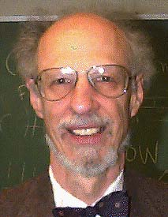
多级反馈队列
Multi-Level Feedback Queue (MLFQ)
Corbato
于1962年，发表了Compatible Time-Sharing System CTSS)的相关论文
在该论文中提出了MLFQ以及其它概念
于1990年，获得图灵奖
因CTSS和Multics方面的贡献

Slide 45
MLFQ的主要目标与思路
一个无需先验知识的通用调度策略
周转时间低、响应时间低
调度开销低
通过动态分析任务运行历史，总结任务特征
类似思想的体现：页替换策略、预取
需要注意：如果工作场景变化频繁，效果会很差

Slide 46
基本算法（基于Multi-Level Queue）
规则 1:
优先级高的任务会抢占优先级低的任务
规则 2:
每个任务会被分配时间片，优先级相同的两个任务使用时间片轮转

Slide 47
如何设置任务优先级？
针对混合工作场景
执行时间短的任务
交互式任务
I/O密集型任务
执行时间长的任务
CPU密集型计算任务
规则 3:
任务被创建时，假设该任务是短任务，为它分配最高优先级
规则 4a:
一个任务时间片耗尽后，它的优先级会被降低一级
规则 4b:
如果一个任务在时间片耗尽前放弃CPU，那么它的优先级不变
任务重新执行时，会被分配新的时间片

Slide 48
样例执行1、2
对于长任务（红色任务）：
MLFQ会逐渐降低它的优先级
并将它视为长任务
对于短任务（蓝色任务）：
它会很快执行完
蓝色任务
红色任务
Q3
Q2
Q1
Q3
Q2
Q1
*Q3优先级最高
1. 一个长任务的执行
2. 长任务执行时，一个短任务被创建

Slide 49
样例执行3
蓝色任务
红色任务
对于I/O密集型任务：
它会在时间片执行完以前放弃CPU
MLFQ保持它的优先级不变即可
Q3
Q2
Q1
3. 混合CPU密集型（红色任务）与 I/O密集型任务（蓝色任务）的执行

Slide 50
基本算法的问题（一）
长任务饥饿
过多的短任务、I/O密集型任务可能占用所有CPU时间
任务特征可能动态变化
CPU密集型任务→交互式任务，…

Slide 51
定时优先级提升
规则 5:
在某个时间段S后，将系统中所有任务优先级升为最高
效果1：避免长任务饿死
所有任务的优先级会定时地提升最高
最高级队列采用RR，长任务一定会被调度到
效果2：针对任务特征动态变化的场景
MLFQ会定时地重新审视每个任务
思考：为什么要提升全部的优先级？

Slide 52
样例执行4
优先级提升
提升
提升
Q3
Q2
Q1
Q3
Q2
Q1
长任务饥饿
4. 采用定时优先级提升的前后对比（左为采用前，右为采用后）

Slide 53
基本算法的问题（二）
无法应对抢占CPU时间的攻击
恶意任务在时间片用完前发起I/O请求
避免MLFQ将该任务的优先级降低，并且每次重新执行时间片会被重置
几乎独占CPU！

Slide 54
攻击示例
攻击者任务始终享有高优先级
低优先级任务仅拥有很少的CPU时间片

Slide 55
更准确地记录执行时间
规则 4:
一个任务时间片耗尽后（无论它期间放弃了多次CPU，它的时间片不会被重置），它的优先级会被降低一级
更新策略
记录每个任务在当前优先级使用的时间片
当累计一个完整时间片被用完后，降低其优先级

Slide 56
样例执行5
Q3
Q2
Q1
Q3
Q2
Q1
5.使用准确记录执行时间的前后对比（左为采用前，右为采用后）

Slide 57
MLFQ的参数调试
如何确定MLFQ的各种参数？
优先级队列的数量
不同队列的时间片长短
定时优先级提升的时间间隔
每个参数都体现了MLFQ的权衡
对于不同的工作场景，不同的参数会导致不一样的表现
Notes:
人工智能

Slide 58
MLFQ各个队列时间片长短的选择
为不同队列选择不同的时间片
高优先级队列时间片较短，针对短任务
提升响应时间
低优先级队列时间片较长，针对长任务
降低调度开销
Q3
Q2
Q1

Slide 59
多级反馈队列总结
Multi-Level Feedback Queue
通过观察任务的历史执行，动态确定任务优先级
无需任务的先验知识
同时达到了周转时间和响应时间两方面的要求
对于短任务，周转时间指标近似于SJF
对于交互式任务，响应时间指标近似于RR
可以避免长任务的饿死
许多著名系统的调度器是基于MLFQ实现的
BSD, Solaris, Windows NT 和后续Windows操作系统

Slide 60
公平共享调度
Fair-Share Scheduling

Slide 61



场景：共享服务器
A和B两位同学合租一台服务器（5天）
两人希望按比例分配CPU时间
按时间分担租赁费用
考虑任务响应时间
不允许FCFS、SJF
任务队列
CPU（时间片轮转）
A的任务比较复杂（运行4天）
B的任务比较简单（运行1天）
Notes:
租5天搞活动

Slide 62
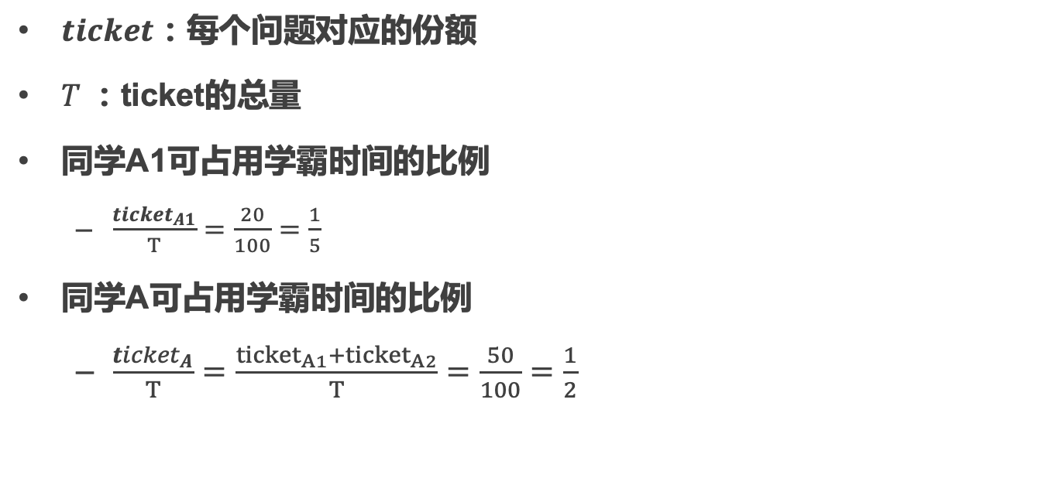
方法：使用“ticket”表示任务的份额
$ticket$：每个问题对应的份额
$T$：ticket的总量
同学A1可占用学霸时间的比例
$\frac{{ticket}_{A1}}{T}=\frac{20}{100}=\frac{1}{5}$
同学A可占用学霸时间的比例
$\frac{{ticket}_{A}}{T}=\frac{{ticket}_{A1}+{ticket}_{A2}}{T}=\frac{50}{100}=\frac{1}{2}$
20
A1
30
A2
50
B1

Slide 63

方法：使用“ticket”表示任务的份额
$ticket$：每个任务对应的份额
$T$：ticket的总量
任务A：ticket 20
任务B：ticket 30
任务C：ticket 50
则A:B:C占用的CPU执行时间
20:30:50

Slide 64
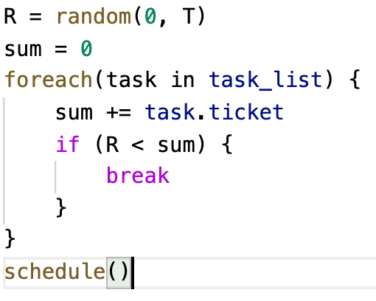

例：彩票调度（Lottery Scheduling）
每次调度时，生成随机数$R∈\left[0,T\right)$
根据R，找到对应的任务
$R$=51 → 调度C
51
20
30
50
A
B
C
Lottery Scheduling: Flexible Proportional-Share Resource Management. https://www.usenix.org/legacy/publications/library/proceedings/osdi/full_papers/waldspurger.pdf
Notes:
原理就是调度T次时，每个任务被调度次数的期望==该任务的份额
R = random(0, T)
sum = 0
foreach(task in task_list) {
sum += task.ticket
if (R < sum) {
break
}
}
schedule()

Slide 65
思考：份额 与 优先级 的异同?
份额影响任务对CPU的占用比例
不会有任务饿死
优先级影响任务对CPU的使用顺序
可能产生饿死

Slide 66
思考：随机的利弊
随机的好处是？
简单
随机带来的问题是？
不精确——伪随机非真随机
各个任务对CPU时间的占比会有误差

Slide 67
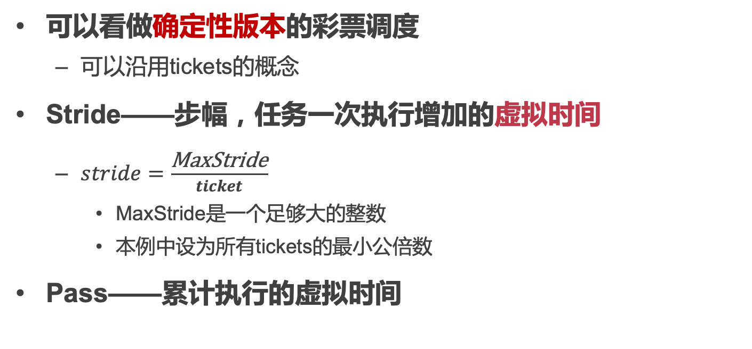
步幅调度（Stride Scheduling）
可以看做确定性版本的彩票调度
可以沿用tickets的概念
Stride——步幅，任务一次执行增加的虚拟时间
$stride=\frac{\text{MaxStride}}{ticket}$
MaxStride是一个足够大的整数
本例中设为所有tickets的最小公倍数
Pass——累计执行的虚拟时间
 | Ticket | Stride
A1 | 30 | 10
A2 | 50 | 6
B1 | 60 | 5
MaxStride = 300

Slide 68
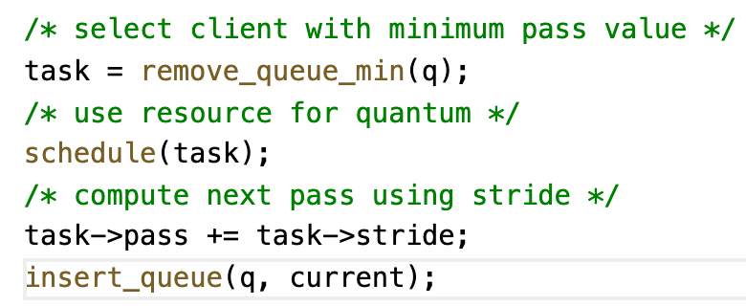
步幅调度（Stride Scheduling）
30
挑选pass最小的任务优先执行
 | Ticket | Stride
A | 30 | 10
B | 50 | 6
C | 60 | 5
Stride
A
B
C
0
Notes:
/* select client with minimum pass value */
task = remove_queue_min(q);
/* use resource for quantum */
schedule(task);
/* compute next pass using stride */
task->pass += task->stride;
insert_queue(q, current);

Slide 69
公平共享调度
 | Lottery Scheduling | Stride Scheduling
调度决策生成 | 随机 | 确定性计算
任务实际执行时间与预期的差距 | 大 | 小
预期——根据任务份额ticket计算的执行时间期望

Slide 70
回顾
为什么会有那么多不同的调度方法？
经典调度
多级反馈队列调度
公平调度

Slide 71
多核调度策略
Multicore Scheduling Policy

Slide 72
多核调度需要考虑的额外因素
一个进程的不同线程可以在不同CPU上同时运行
进程
线程
CPU
CPU

Slide 73
同一个进程的线程很可能有依赖关系
例：GCC 编译a.out文件
每个线程编译一个文件（.c到.o）
线程间依赖：
所有.o生成完才能进入下一步操作
gcc file1.c file2.c file3.c –o a.out
file1.o file2.o file3.o
a.out

Slide 74
群组调度：Gang Scheduling
在多个CPU上同时执行一个进程的多个线程
进程
B1
B2
B3
线程1,2…
A1
A2
A3
CPU
CPU
CPU

Slide 75
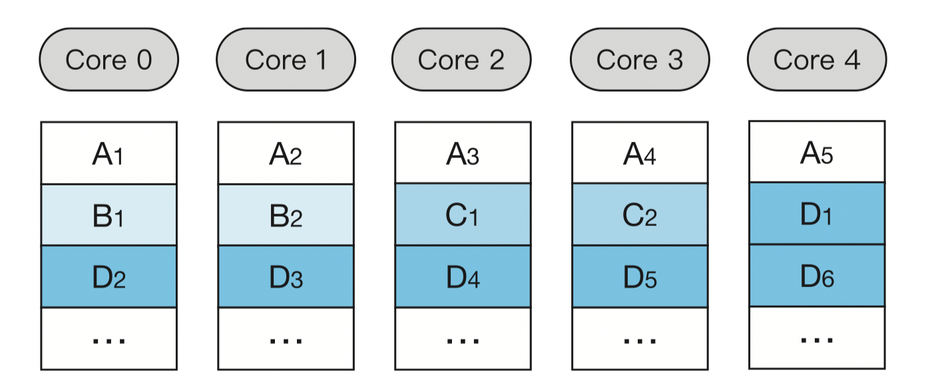
群组调度：Gang Scheduling
4组任务A、B、C、D
组内任务都是关联任务，需要尽可能同时执行

Slide 76
全局使用一个调度器的问题
调度器
执行一定时间片后
重新进入调度队列
CPU
CPU
CPU

Slide 77
全局使用一个调度器的问题
所有CPU竞争全局调度器
同一个线程可能在不同CPU上切换
切换开销大：Cache、TLB、…
缓存局部性差
CPU
CPU

Slide 78
Two-level Scheduling
全局调度器
本地调度器
本地调度器
本地调度器
一定时间片后
CPU
CPU
CPU

Slide 79
每个CPU核心维护本地运行队列
新任务
任务
任务
任务
…
…
…
本地运行队列
任务
任务
…
任务
CPU核心
CPU核心
CPU核心
现被应用于Linux、ChCore等操作系统中

Slide 80
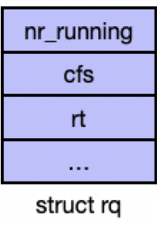
ChCore & Linux的多核调度
CPU 0
CPU 1
ChCore & Linux同样使用Two-level Scheduling的架构
每个CPU有各自的本地调度器和runq

Slide 81
思考：指定线程在CPU上执行的问题
负载不均衡
任务
任务
任务
任务
CPU核心
CPU核心
CPU核心
Notes:
假设L代表

Slide 82
负载均衡（Load Balance）
需要追踪CPU的负载情况
将任务从负载高的CPU迁移到负载低的CPU
任务
任务
任务
任务
CPU核心
CPU核心
CPU核心
Notes:
假设L代表

Slide 83
思考：如何定义任务的负载？
根据任务负载定义的不同，负载均衡的效果也不尽相同
请探讨如下任务负载定义的优劣：
每个CPU核心本地运行队列的长度
每个任务单位时间内使用的CPU资源
Notes:
每个CPU核心本地运行队列的长度
优势：实现简单
劣势：不能准确反应当前CPU的负载情况
每个任务单位时间内使用的CPU资源
优势：直观反映当前CPU的负载情况
劣势：引入额外负载追踪开销

Slide 84
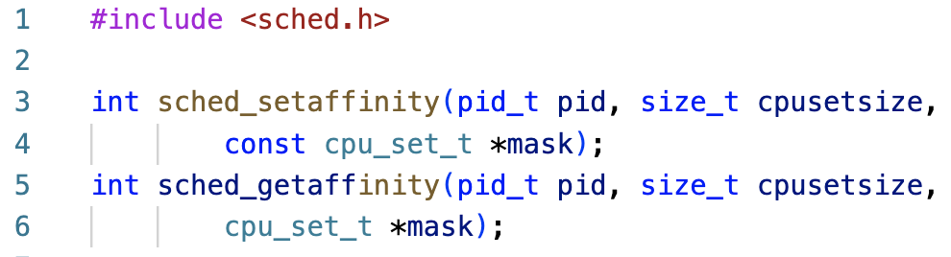
亲和性（Affinity）
程序员如何控制自己程序的行为？
例如，程序员希望某个线程独占一个CPU核心
通过操作系统暴露的任务亲和性接口，可以指定任务能够使用的CPU核心
指定目标CPU集合的bitmask

Slide 85
调度小结
调度指标
经典调度
优先级调度
公平共享调度
多核调度

